Slide 1
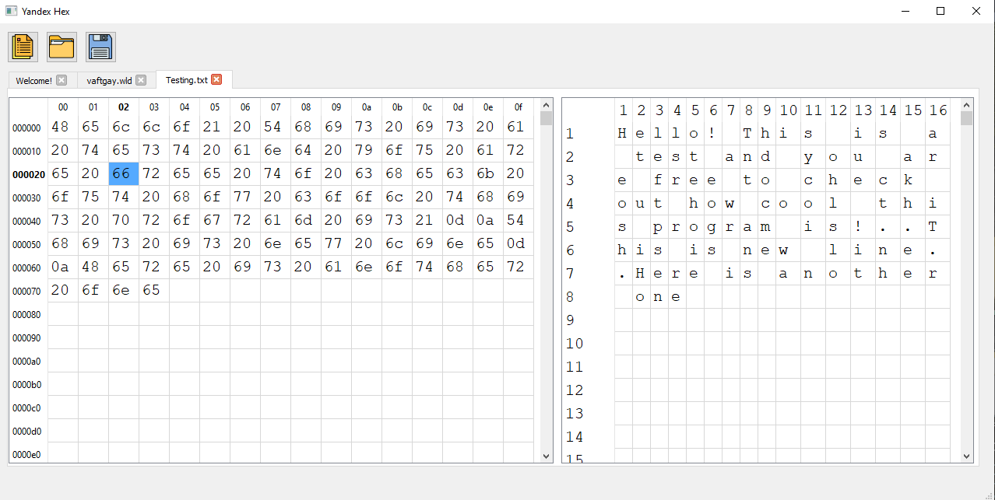
Yandex Hex
Простой hex editor на pyqt5, автор: пучков Кирилл

Slide 2
Идея
Легковесный Hex Редактор, который имеет самые базовые фичи, но надежно работает без оплаты (как к примеру Hex Editor Neo)
В силу относительной несложности проекта из доп библиотек использовались только PyQt5, а так же designer.exe и pyuic для создания и конвертации дизайнов. Из диковинного – функция генератор, использующая yield для создания нумерации строчек.

Slide 3
Иерархия проекта
Корневая Папка
designs
icons
design.ui
tab_design.ui
blank_window.ui
document.png
floppy_disk.png
folder.png
Все дизайны, созданные дизайнером.
Tab_design и blank_window были переведены в код, и руками вставлены.
design импортируется напрямую
Скачанные иконки, используются в головном окне
src
app.py
file.py
tab.py
utils.py

Slide 4
Файлы кода
app.py Тут класс главного окна и логика открытия\закрытия вкладок
file.py Тут класс File, в нем логика чтения\записи\редактирования внутренностей файла
tab.py Тут класс TabForm и ExampleTab, они – внутренности вкладок, в которых происходит изменение данных файла
utils.py Тут лежат вспомогательные функции и классы: окна с ошибкой и предупреждением, генератор номеров строчек в hex формате

Slide 5
Заключение
В целом, было сделано почти все что хотелось, но возможности для доработки есть:
Можно утилизировать csv или базы данных для хранения истории изменения файлов, чтобы можно было использовать Ctrl-Z и Ctrl-Y
Можно добавить возможность редактировать сами символы, что было частью задумки в начале, но было отброшено в силу сложности конвертации и прочих проблем с кодировкой.
Для файлов – изображений добавить предпросмотр и возможность редактирования с помощью PIL (по сути встроить небольшой Paint ;)

